Slide 1
Тема: СИСТЕМА ДИНАМИЧЕСКОГО ПОЗИЦИОНИРОВАНИЯ
Системы ДП, общие сведения.
Состав DPS.
Программное обеспечение DPS.
DPS «NavDP4000» (Navis)

Slide 2
1. Системы ДП, общие сведения
Система динамического позиционирования (Dynamic positioning system - DPS) - это интегрированная система управления судном, предназначенная для автоматического, без применения якорей или швартовных концов, удержания позиции и курса судна с высокой точностью с помощью судовых движителей и средств активного управления.
DPS управляет поступательным (продольным и поперечным отн. судна) и вращательным движениями судна в гориз. плоскости. DP может быть абсолютным (ЦП на земной поверхности) или отн. перемещающегося объекта, например, другого судна.
DP существенно отличается от традиционных задач управления движением судна. Объект здесь перемещается с предельно малой V. Поэтому гд. силы на руле и на корпусе, вызванные собственным движением судна, малы. Они не оказывают заметного влияния на управление. Определяющими являются силы активных средств управления, ветроволновые воздействия, течение.
Основные производители DPS:
Kongsberg Maritime; Rolls-Royce Marine; Navis Engeneering; Nautronix; Marine Technologies LLS; Converteam; Alstom Power Conversion; L3 - Dynamic Positioning Department; Wartsila; Sonardyne.

Slide 3
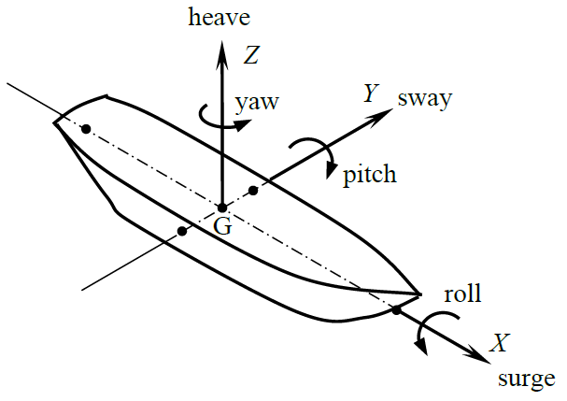
Виды движения корпуса судна:
Surge - продольно-горизонтальное (по оси X);
Sway - поперечно-горизонтальное (по оси Y);
Yaw (Rotation)– изменение HDG (вокруг оси Z);
Roll (List) – бортовые наклонения (вокруг оси X);
Pitch (Trim) - килевые наклонения (вокруг оси Y);
Heave - вертикальное (по оси Z).

Slide 4
Факторы, воздействующие на судно

Slide 5
Применяются DPS на:
• судах снабжения; • буровых судах и мобильных платформах;
• буксирах-якоре заводчиках; • судах обеспечения водолазных работ;
• кабеле- и трубоукладчиках; • шаттл-танкерах.
• судах сейсмической разведки; • круизных судах.
В зависимости от решаемой задачи выделяют системы:
DP (Dynamic Positioning) простого позиционирования, совмещающие базовую точку судна с центром позиционирования. DP может выполняться с пост. HDG либо с его изменением в соответствии с задающей функцией.
DA (Dynamic Position’s Alteration) изменения позиции, удерживающие БТ в ЦП, который движется из одной точки в другую по прямой линии с малой постоянной V с сохранением или с зад. изменением HDG;
DT (Dynamic Tracking) перемещения по траектории, удерживающие БТ в ЦП, который перемещается по заданному маршруту с установленной малой V. Ориентация по HDG в этом случае может быть либо постоянной, либо изменяться требуемым образом.

Slide 6
По степени надежности ИМО (MSC/Circ.645) подразделяет DPS на три класса:
DP 1. Оборудование DP 1 не имеет резервирования. Потеря позиции может произойти в случае единственной неисправности.
DP 2. Оборудование DP 2 имеет резервирование, так что ни один сбой в активной части системы не приведет к ее отказу. Потеря положения не должна происходить из-за единственной неисправности активного компонента системы (генераторы, подруливающие устройства и др), но может быть после отказа статического компонента (кабели, трубы и др).
DP 3. Оборудование DP 3 также должно выдерживать пожар или затопление в любом отсеке без отказа системы. Потеря позиции не должна происходить из-за единичного отказа, включая полностью сгоревший пожарный отсек или затопленный водонепроницаемый отсек.
По степени риска выполняемых операций Норвежский морской директорат определил четыре класса DPS.
Класс 0. Операции, при которых потеря способности удерживать позицию не считается опасной для жизни людей или причинением ущерба.
Класс 1. Операции, при которых потеря способности удерживать позицию может вызвать повреждение или загрязнение с небольшими последствиями.
Класс 2. Операции, при которых потеря способности удерживать позицию может привести к травмам персонала, загрязнению окружающей среды или ущербу с большими экономическими последствиями.
Класс 3. Операции, при которых потеря способности удерживать позицию может привести к несчастным случаям со смертельным исходом, серьезному загрязнению или ущербу с серьезными экономическими последствиями.

Slide 7
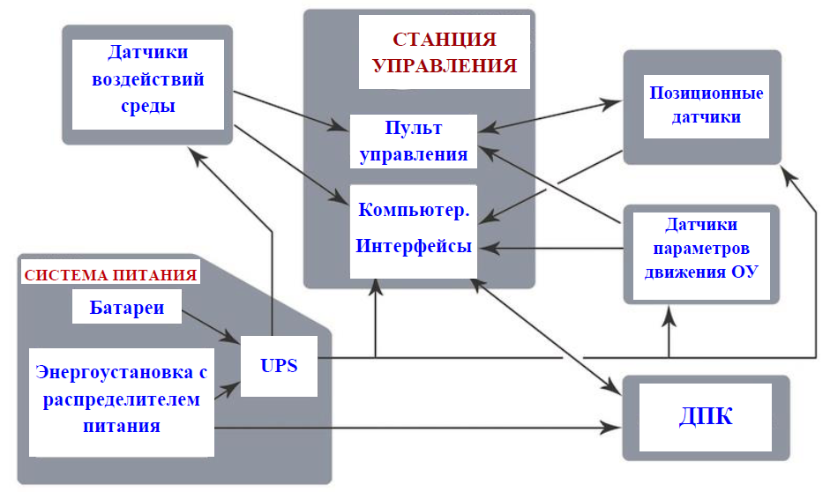
2. СОСТАВ DPS
Основными частями DPS являются: аппаратные средства; информационное обеспечение; программное обеспечение; лингвистическое обеспечение (средства общения с оператором).
Аппаратное обеспечение DPS

Slide 8
DPS состоит из:
Системы питания, включающей: энергоустановку, батареи аварийного питания, UPS.
Движительно-подруливающего комплекса (ДПК).
Датчиков позиции (PRU - position reference unit).
Датчиков параметров движения ОУ (MRU - motion reference unit).
Датчиков параметров воздействий внешней среды.
Основной станции управления, содержащей пульт управления, компьютер, монитор, интерфейсный блок.
Выносной или переносной панели управления.
Система питания обеспечивает энергией все узлы DPS. Отключение питания может вызвать полную потерю управляемости судном. Для предотвращения подобных ситуаций служит система резервного питания, чаще всего, аккумуляторные батареи.
Силовые средства (СС). На DP судах ДПК может включать ВФШ и ВРШ, поворотные пропульсивные системы и винтовые колонки, водомётные движители, туннельные и азимутальных подруливающие устройства. В соответствии с требованиями, ДПК должен формировать вектор тяги в любом направлении. Суда DP обычно дизель-электрические, что упрощает управления энергией при выполнении операций.

Slide 9
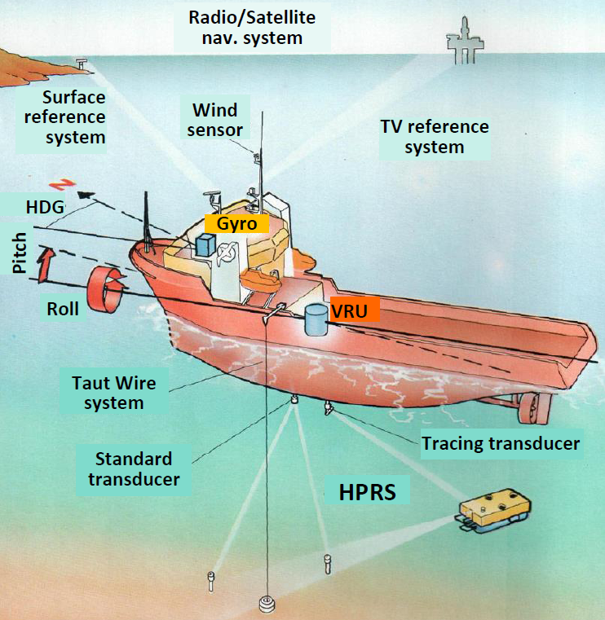
Датчики информации DPS
Бортовая аппаратура спутниковых нав. систем является основным ДИ.
Приемники GPS, DGPS предоставляют: φ, λ, COG, SOG, t. По GPS место определяется с точностью 2,5-5 м, по DGPS (GBAS и SBAS) – 0,5-1,5 м (95%).
Приемник GPS RTK (Real Time Kinematic) дополнительно измеряет высоту/просадку (h) и позволяет получить точность φ, λ, h 2-3 см. RTK метод требует для реализации береговой станции, передающей поправки к GPS данным на частотах в VHF, UHF диапазонах. Этим определяется дальность работы от береговой RTK станции - до 20 миль.
Спутниковые компасы предоставляют данные: φ, λ, HDG, COG, SOG, θ, ψ, t, где θ и ψ – углы килевой и бортовой качки.

Slide 10
Датчики позиции. При DP точность определения места должна быть гораздо выше, чем в обычной навигации. Даже точность DGPS, может оказаться недостаточной для некоторых оффшорных операций. Для достижения требуемой точности может использоваться несколько работающих на разных физических принципах позиционных систем: спутниковая (DGPS), лазерно-оптическая (Fanbeam, CyScan), радиоволновая (Artemis, Radius, Radascan), гидроакустическая и др.
Гидроакустические датчики. Гидроакустическая позиционная система (HPRS – Hydro acoustic Position Reference System) состоит из одного или нескольких транспондеров (маяков-ответчиков), размещенных на морском дне, одного или нескольких передатчиков с гидроакустическими антеннами в корпусе судна. Передатчик посылает акустический сигнал на транспондер, который срабатывает для ответа. По времени от посылки до возвращения сигнала и скорости звука в воде находится расстояние до транспондера. Используются также передатчики с антеннами, позволяющие определять и направление сигналов от транспондера. По измеренным расстояниям и направлениям рассчитывается место судна. Обычно используются три типа таких систем: с ультра- или сверхкороткой базовой линией (USBL или SSBL - ultra- or super-short base line); с длинной базовой линией (LBL- long base line), включает минимум три транспондера; с короткой базовой линией (SBL - short baseline), включает несколько передатчиков в корпусе судна

Slide 11
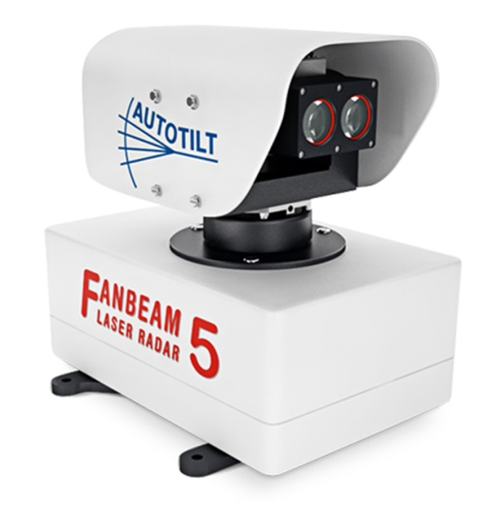
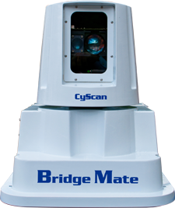
Система дифференциального, абс. и отн. позиционирования (DARPS - Differential, Absolute and Relative Positioning System). На стационарном объекте и на борту судна находятся приемники GPS. Положение объекта передается на судно. Так как в приемниках ошибки позиций практически одинаковы, место судна отн. объекта находится с выс. точностью. Если абс. положение антенны на объекте известно с выс. точностью, то с такой же точностью можно определить и абс. координаты судна.
Система Taut Wire служит для определения позиции по натяжению троса с грузом на дне моря и отклонению от вертикали.
Применяется в DPS и система инерциальной навигации, обычно в сочетании с GNSS или гидроакустикой системой (USBL, LBL или SBL).
Лазерные датчики позиции для DPS

Slide 12
Датчики параметров движения ОУ включают курсоуказатели, лаги (отн. и абсолютные), датчики углов и скоростей качки, датчики ускорений и др.
Курсоуказатели. ДП суда оборудуются 2-мя, а то и 3-мя ГК, или спутниковыми компасами. Реже исп. лазерные и волоконно-опт. ГК.
Лаги. Для нахождения вектора гориз. V исп. 4-х лучевые абс. лаги.
Датчики качки нужны для уменьш. влияния волнения на точность определения позиции и курса, а также для избегания принятия продольно- и поперечно-гориз. качки за смещения судна. Значения бортовой, килевой и верт. качки могут предоставляться спутниковым компасом, IMU (Inertial Motion Unit). Служат также для измерений углов бортовой, килевой качки инклинометры (VRU – Vertical reference unit).
К датчикам параметров внешних воздействий относятся анемометры и рл определители параметров волнения. На судах DP применяются анемометры, а параметры волнения получаются по измерениям качки. Сила и направление ветра используются DPS для просчёта и компенсации влияния ветра на корпус судна.
Параметры течения и волнения обычно получают расчетным путем, используя мат модели динамики судна (ММДС), волнового процесса, течения и реальные измерения элементов движения судна.
Также в DPS исп. датчики осадки и датчики следящих систем управления силовыми органами.

Slide 13
Пульт системы
Пульт содержит органы управления судном и мониторы, на которых отображается текущая информация о состоянии системы и окружающей среды. С помощью органов управления оператор переключает систему в нужный режим и подает команды для выполнения маневров. Кноб обычно служит для задания момента, а джойстик - вектора упора, или скорости судна в гориз. плоскости.
DP/DT-системы могут иметь режимы:
ручного дист. упр. движением 3-х или 2-х осевым джойстиком и кнобом;
ручного упр. поступ. движением джойстиком с авто-стабилизацией HDG;
автоматического DP с ручным управлением HDG;
автоматического DP и авто-стабилизации HDG;
авто DP с авто-оптимизацией HDG по критерию мин. расхода энергоресурсов:
автоматической DT с ручным управлением SOG и HDG;
автоматической DT с авто-стабилизацией SOG и с ручным управлением HDG;
авто DT с ручным управлением SOG и с авто-стабилизацией HDG;
авто DT с авто-стабилизацией SOG и с авто-стабилизацией HDG.
HDG может изменяться с заданием разных центров вращения. Центр вращения может находиться как в центре судна, на носу или корме, так и в любой другой точке, заданной оператором вручную.

Slide 14
Дисплей. Для ввода данных (координат позиции, курса, параметров маршрута и т.д.) используется сенсорный дисплей.

Slide 15
3. Программное обеспечение DPS
Программное обеспечение (ПО):
Системные программы (операционные системы и программы обслуживания, к которым относятся программы: для приема и выдачи данных; тестовые, диагн., антивирусные; системные оболочки и другие вспом. средства.
Прикладные программы (программы решения задач системы; подготовки документов; управления базами данных).
Программы области взаимодействия (предоставляют услуги для связи и работы с другими системами).
Прикладное ПО системы включает программы для управления судном и для обеспечения целостности системы. Основные расчетные задачи:
Оценка состояния ОУ по информации датчиков;
Прогнозирование управляемого движения ОУ в условиях возмущений;
Расчет соответствующих выбранному режиму и положению управляющих органов на пульте сигналов управления ДПК.
Алгоритмы решения задач зависят от вида ДПК, состава датчиков информации, режима работы системы.

Slide 16
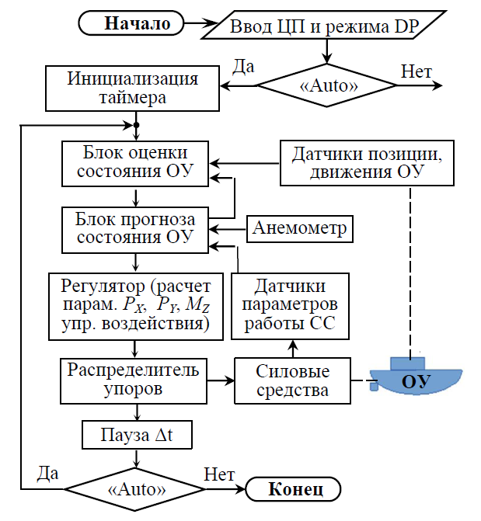
Упрощенная схема работы системы в режиме «Auto DP»

Slide 17
Выработка упр. воздействий выполняется циклически через малый интервал времени по командам таймера.
В блоке оценки состояния ОУ проверяются сигналы ДИ, фильтруются их погрешности, определяются параметры положения и V судна, вырабатываются предупр. сигналы, если датчик выходит из строя. Также отфильтровываются волновые движения судна в гориз. плоскости, чтобы ДПК на них не реагировал. Расширением вектора состояния ОУ берутся составляющие вектора скорости течения и гориз. качки, которые также вычисляются в этом блоке.
В блоке прогноза состояния ОУ с учетом текущего состояния ОУ, ветра, течения, параметров работы органов СС находится прогноз вектора состояния на момент начала следующего цикла обработки.
Регулятор по данным о ЦП, прогнозу состояния ОУ рассчитывает параметры P_{X}, P_{Y}, M_{Z} необходимого управляющего воздействия для удержания судна в заданной позиции (или для перехода в намеченное место).
В распределителе упоров выбираются СС и режимы их работы, обеспечивающие P_{X}, P_{Y}, M_{Z}, и отправляются задания для каждого СС.
Программы контроля целостности системы служат для обнаружения неполадок в ее работе, их диагностики, управления сигнализацией.

Slide 18
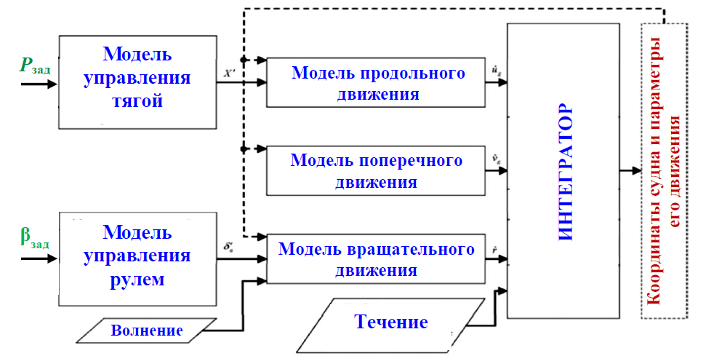
Блок-схема ММД судна, управляемого рулем и винтом
ММДС лежит в основе алгоритмов управления с упреждающим воздействием. Это позволяет быстрее и качественнее компенсировать возмущения, чем при управлении по отклонению. При решении DP задач обычно применяется ММДС, основанная на модели по стандарту IEC 62065. Все кф-ты таких ММДС можно получить на практике или из графиков ходовых испытаний, без расчетов гидродинамики судна.

Slide 19
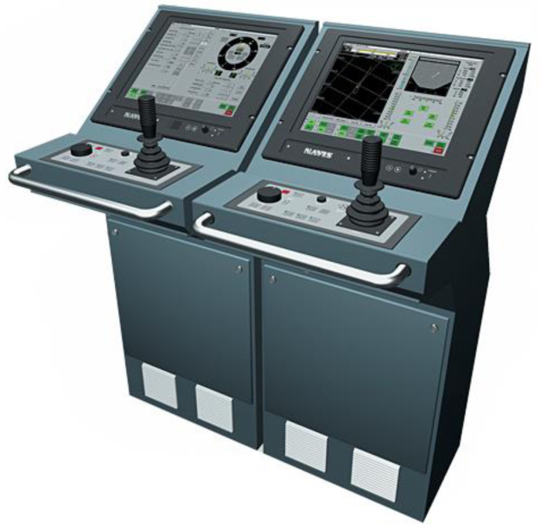
4. DPS «NavDP4000» (Navis)
Состав системы:
Независимая джойстиковая система со станцией управления, включающей управляющую панель, управляющий компьютер, монитор, интерфейсный блок, блок управления, источник бесперебойного питания;
Система динамического позиционирования со станцией управления, содержащей управляющую панель, управляющий компьютер, монитор, динамик, принтер сообщений АПС, интерфейсный блок, блок управления, источник бесперебойного питания.

Slide 20
Состав системы
(судно с двумя азиподами и носовыми туннельными ПРУ)

Slide 21
NavDP 4000 обеспечивает интеграцию с различными пропульсивными комплексами и системами управления энергетической установкой судна.
Состав датчиков. Могут быть подключены:
• лазерный радар; • два датчика крена и дифферента;
• гидроакустический датчик; • два анемометра;
• датчик перемещений судна; • два приемника DGPS.
• два ГК;
Система NavDP 4000 оборудована встроенным АР. Режим АР используется для управления курсом при движении судна вперед с достаточной для управления V.
NavDP 4000 обладает большим набором функций, сгруппированных в соответствии с потребностями оператора. В частности, она оснащена усовершенствованной функцией записи, хранения и воспроизведения данных о своей работе; обеспечивает задание различных центров вращения (в центре судна, на носу или корме, и в любой другой заданной вручную точке); позволяет удерживать судно на заданном курсе или позиционировать судно в обозначенных пределах относительно выбранной цели, обеспечивает как режим следования за одной целью, так и многоцелевой режим.

Slide 22
Портативная панель управления

Slide 23
НАЗНАЧЕНИЕ КНОПОК УПРАВЛЕНИЯ
POWER - указывает, включена ли система. Когда включена, кнопка зеленая.
Communication - показывает состояние соединения панели с управляющим компьютером через Ethernet. Зеленый цвет - в порядке, красный - неисправность.
BATTERY - указывает на состояние внутренней батареи. Красный цвет означает, что аккумулятор почти разряжен.
OPERATION - указывает, активна ли система. Зеленый цвет означает, что судно находится под управлением системы.
TAKE/GIVE - для передачи управления между системами ДП А и ДП В, или панелями управления системой.
DIM+, DIM- - для управления яркостью подсветки панели управления.
HDG - в режимах DP, JCS и Autopilot для выбора режима авто удержания HTS.
POS - в режиме DP для выбора режима авто позиционирования.
HOLD - для принятия фактической позиции и/или курса в качестве предустановленных для авто поддержания.
Кнопки со стрелками предназначены для индикации смещений джойстика и кноба.

Slide 24
ALARM ACK - для подтверждения входящих тревожных сообщений
ENTER - для подтверждения операций.
CANCEL - выполняет функцию отмены, например, в случае неправильного ввода.
VIEW - переключает циклически на дисплее окна для просмотра: параметров; двигателей; электростанции (при наличии); датчиков; реф-систем; авторулевого (при наличии).
MODE - для просмотра режимов управления на дисплее.
ALARM LIST - для просмотра списка аварийных сигналов на дисплее.
Rotary Knob (установка HDG) - для управления курсом судна. При работе в ручном режиме кноб используется для создания управляющего момента по оси рыскания, который пропорционален углу поворота кноба.

